Slide 1



كيف تبدو الأرض؟
الصـف : الثاني
المـــادة / العلــــــــــــــوم
Sunday, 3/1/2021

Slide 2


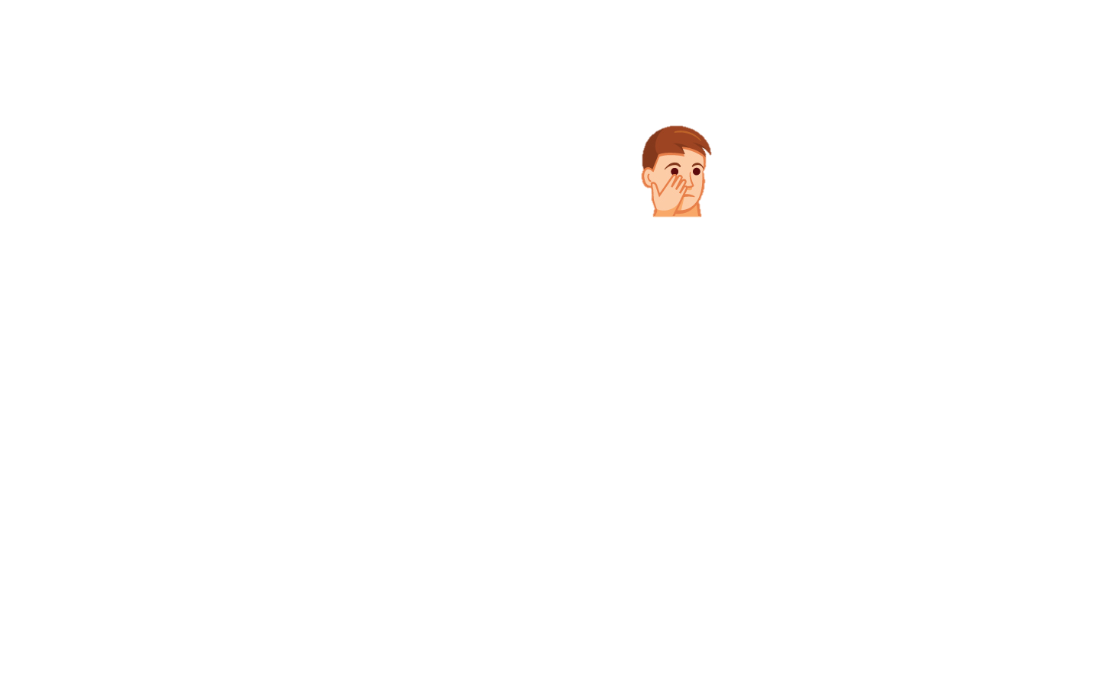
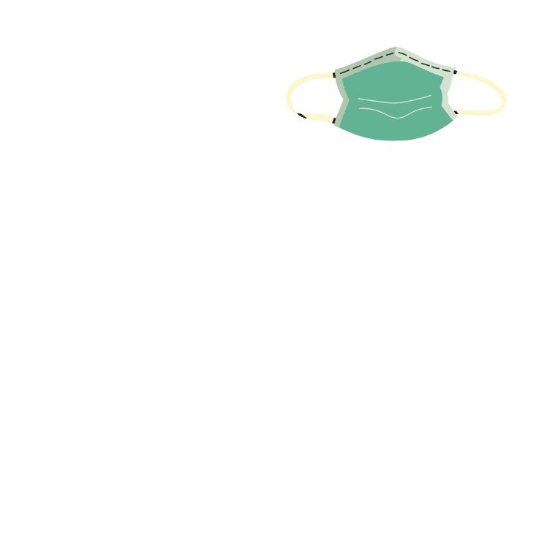
الوقاية من فايروس كورونا
غسل اليدين بالصابون
تجنب لمس العينين والأنف بيد ملوثة
تجنب الاتصال المباشر
مع الآخرين
لا تشارك كمامتك مع الآخرين

Slide 3

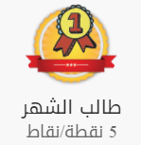
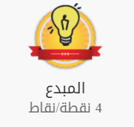
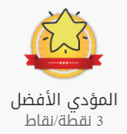
كيف يبدو سطح الأرض؟

Slide 4
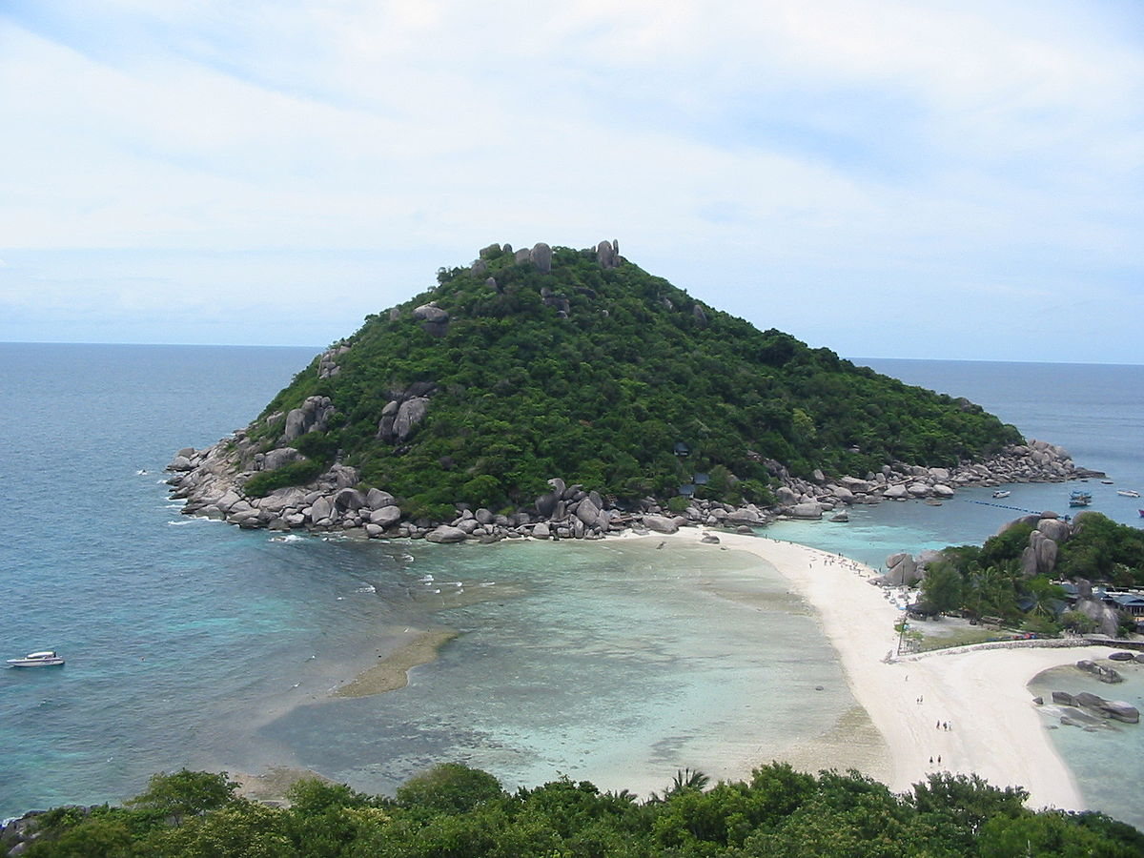
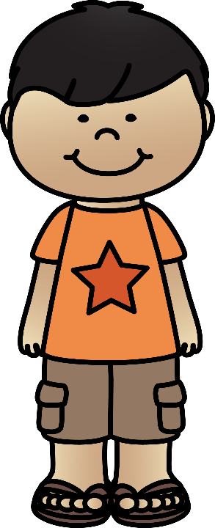
التهيئة الحافزة
إستراتيجية :ماذا يوجد خلف الجدار؟
ل
ي
ر
ة
ج
ز
ا
كيف يبدوسطح الأرض؟

Slide 5
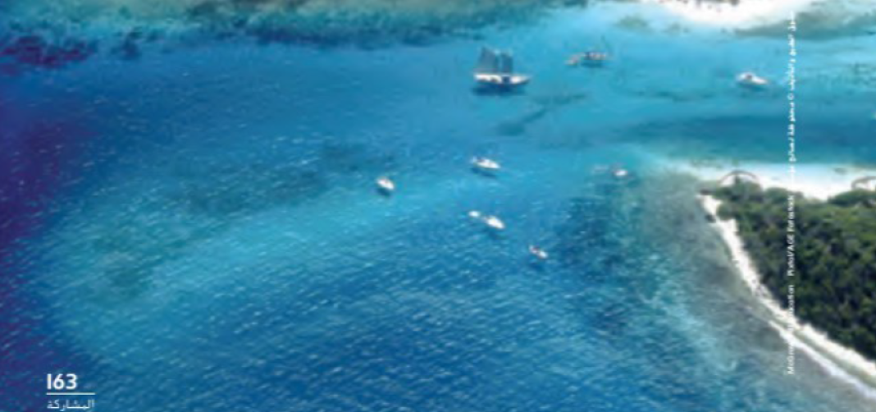
كيف يبدو سطح الأرض؟
ناتج التعلم:
يستقصي مم يتكون سطح الأرض.
كلمات الدرس:
الأرض Earth
المحيطات oceans
القارة continent
الجزر islands

Slide 6
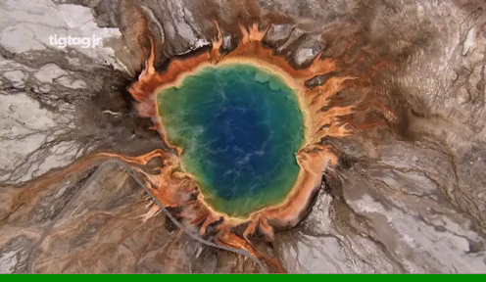
الدرس: كيف يبدو سطح الأرض؟
ناتج التعلم: يستقصي مم يتكون سطح الأرض.
كلمات الدرس:الأرض – Earthالمحيطات - oceansالقارة - continent الجزر islands
شاهد وتعلم

Slide 7
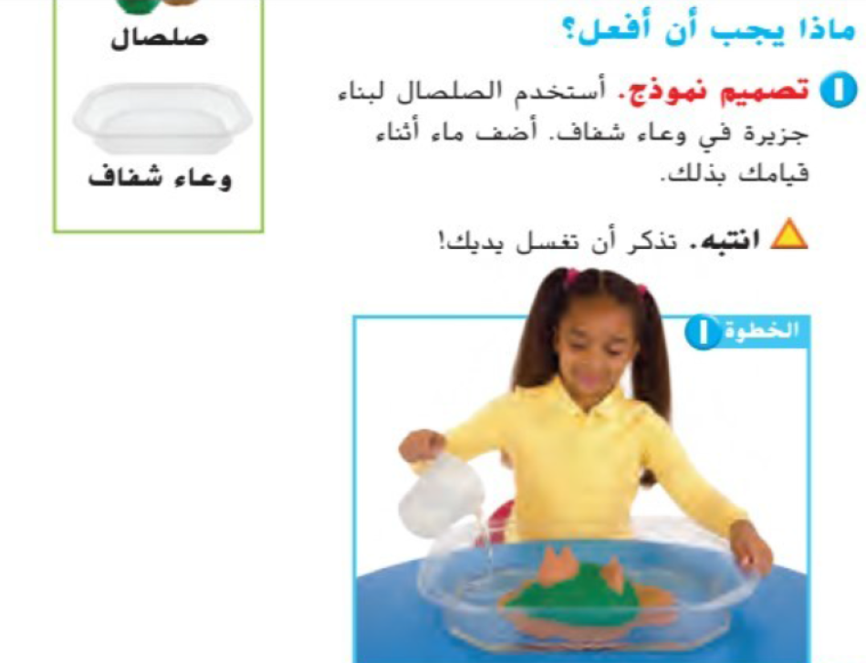
الدرس: كيف يبدو سطح الأرض؟
ناتج التعلم: يستقصي مم يتكون سطح الأرض.
كلمات الدرس:الأرض – Earthالمحيطات - oceansالقارة - continent الجزر islands
مهارة: الاستكشاف
كيف يمكن أن تبدو الجزيرة؟

Slide 8
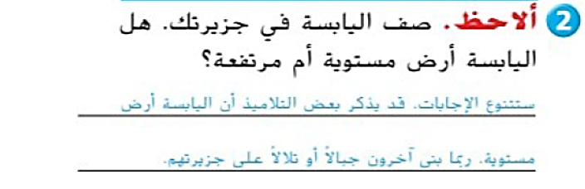
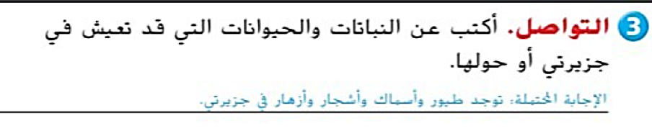
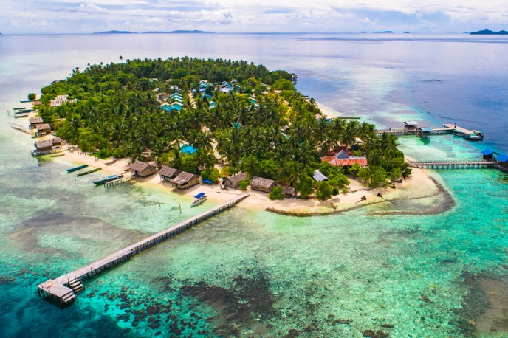

Slide 9
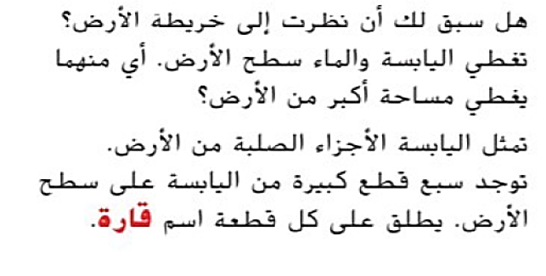
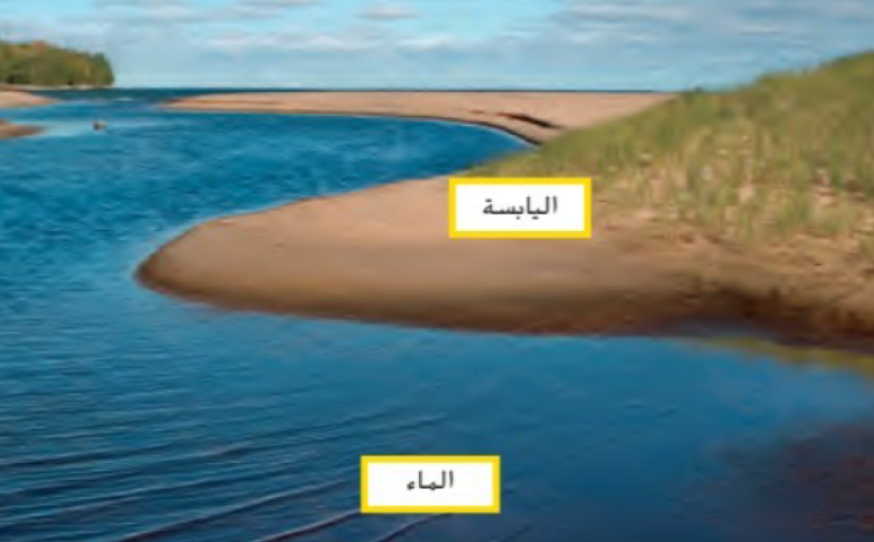
ماذا يوجد على سطح الأرض؟
الدرس: كيف يبدو سطح الأرض؟
ناتج التعلم: يستقصي مم يتكون سطح الأرض.
كلمات الدرس:
الأرض – Earthالمحيطات - oceans القارة - continent الجزر islands

Slide 10
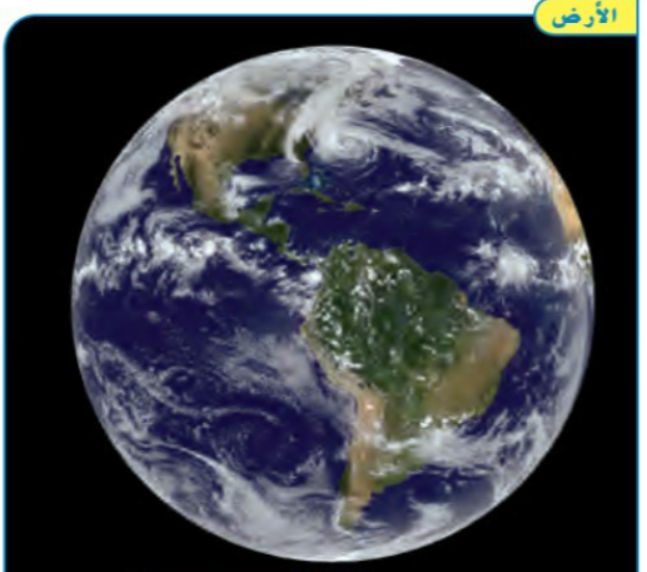
الدرس: كيف يبدو سطح الأرض؟
ناتج التعلم: يستقصي مم يتكون سطح الأرض.
كلمات الدرس:الأرض – Earthالمحيطات - oceansالقارة - continent الجزر islands
تبدو الأرض زرقاء من الفضاء . لأن الماء يغطي معظم مساحة سطح الأرض.تحاط القارات بالماء. الجزر هي قطع صغيرة من اليابسة محاطة بالماء من جميع الاتجاهات.

Slide 11
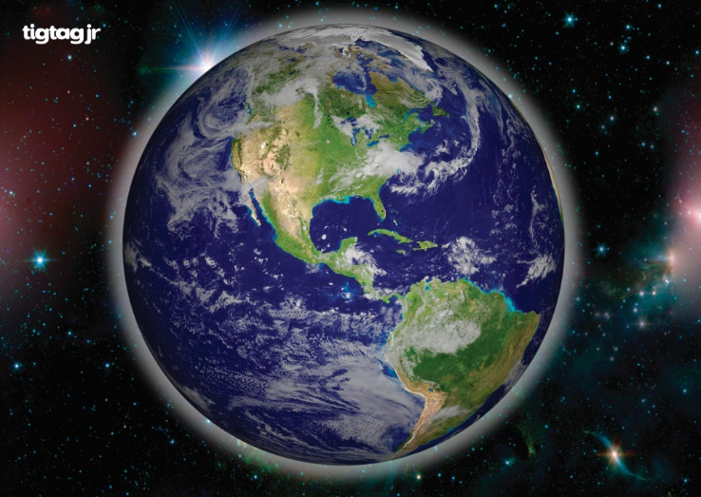
الدرس: كيف يبدو سطح الأرض؟
ناتج التعلم: يستقصي مم يتكون سطح الأرض.
كلمات الدرس:الأرض – Earthالمحيطات - oceansالقارة - continent الجزر islands
اكتب الإجابة في خانة المحادثة في برنامج Teams
إستراتيجية : قراءة الصورة
تقييم مرحلي
1. مم يتكون سطح الأرض؟
اليابسة والماء ( القارات والمحيطات).
2. أين يوجد الماء قي صورة الأرض؟
الأجزاء الزرقاء من الأرض.
3. كم عدد القارات على سطح الأرض؟
7 قارات

Slide 12
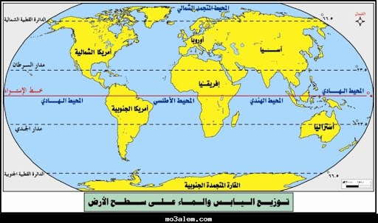
القارات في العالم
في الوقت الحاضر يعرف العلماء القارات :بأنها عبارة عن كتلة ضخمة من الأرض ذات أشكال وأحجام مختلفة ، التي تفصل ما بينها مسطحات مائية كبيرة الحجم.
ترتيب القارات حسب المساحة: قارة أسيا , أفريقيا ,أمريكا الشمالية , أمريكا الجنوبية , القارة القطبية الجنوبية, أوروبا وأستراليا

Slide 13
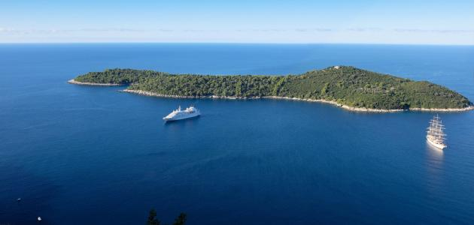
الدرس: كيف يبدو سطح الأرض؟
ناتج التعلم: يستقصي مم يتكون سطح الأرض.
كلمات الدرس:الأرض – Earthالمحيطات - oceansالقارة - continent الجزر islands
ما هي الجزيرة؟
الجزيرة هي أيّ مساحة من الأرض تحيط بها المياه، ومساحتها تقلّ عن مساحة القارات، وتتواجد الجزر في المحيطات، والبحار، والأنهار، والبحيرات.
أسماء بعض الجزر:
هناك العديد من البلدان المصنفة من ضمن الجزر، مثل: أندونيسيا، ومدغشقر، والفلبين، واليابان، وبريطانيا العظمى التي تجمع بين إنجلترا، وأسكتلندا، وويلز، بالإضافة إلى العديد من الجزر البركانية، وهي: سومطرة في أندونيسيا وجزر هاواي .

Slide 14
الدرس: كيف يبدو سطح الأرض؟
ناتج التعلم: يستقصي مم يتكون سطح الأرض.
كلمات الدرس:الأرض – Earthالمحيطات - oceansالقارة - continent الجزر islands
تقييم مرحلي
إستراتيجية : المقارنة – (مخطط فن)
قارن بين الجزيرة والقارة , كيف تتشابهان وكيف تختلفان :
الجزيرة
القارة
قطع صغيرة من الأرض وتتشكل في مياة المحيطات والبحيرات والأنهار وقد تكون جزر أصطناعية من صنع الإنسان.
مساحة كبيرة جدا ومستمرة من اليابسة وتحاط بالمحيطات.
كلاهما قطع من اليابسة

Slide 15
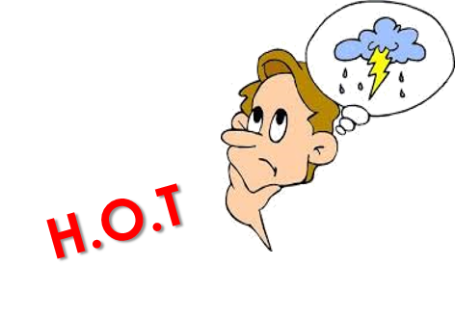
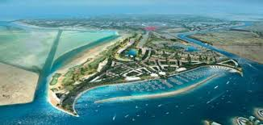
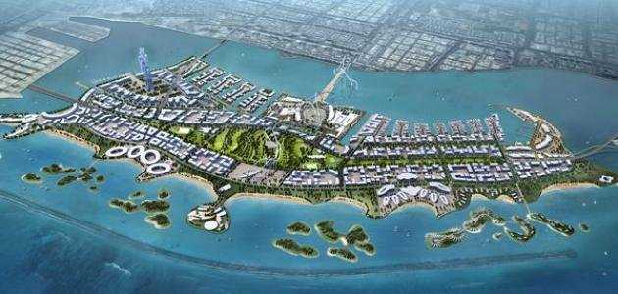
الدرس: كيف يبدو سطح الأرض؟
ناتج التعلم: يستقصي مم يتكون سطح الأرض.
كلمات الدرس:الأرض – Earthالمحيطات - oceansالقارة - continent الجزر islands
إستراتيجية :من أنا ؟
جزيرة المغامرات
أنا واحدة من جزر أبوظبي الجميلة ومن خصائص هذه الجزيرة:
أنها تعتبر مركزاً للترفيه العائلي وتضمّ عالم فيراري أبوظبي وعالم ووارنر براذرز أبوظبي. هل عرفتني؟
جزيرة ياس السياحية
كم عدد الجزر في أبوظبي؟ اذكر عددا منها

Slide 16

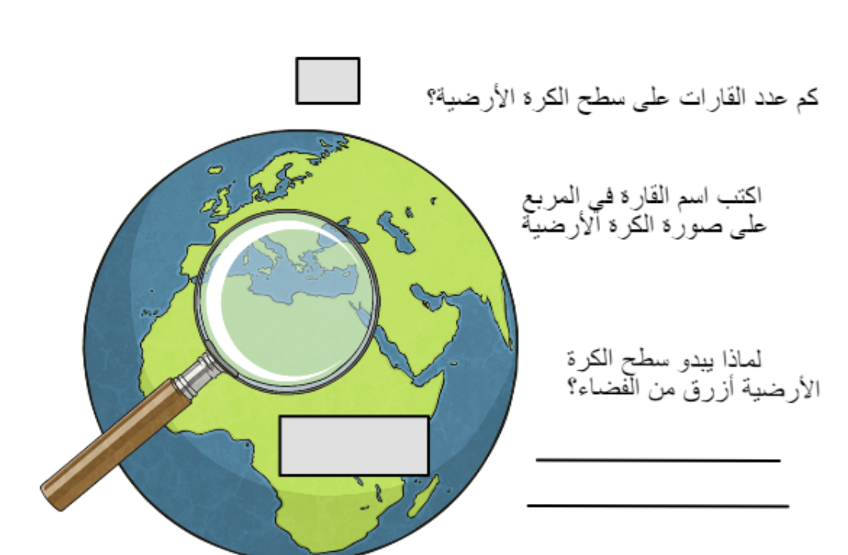
الدرس: كيف يبدو سطح الأرض؟
ناتج التعلم: يستقصي مم يتكون سطح الأرض.
كلمات الدرس:الأرض – Earthالمحيطات - oceansالقارة - continent الجزر islands
التقييم الختامي
https://app.classkick.com/#/login/Y64NOM

